Slide 1
Úvod do OOP Java
Sebastian Pajonk | Tomáš Mucha

Slide 2
Objektovo orientované programovanie
Java je objektovo orientovaný programovací jazyk čo znemaná že program môžu a v reálnom svete aj sú budované za pomoci objektov a ich interakcií.
Objektovo orientované programovanie nám umožnuje modelovať objekty a efektívne ich využívať tak, aby mohli mať formu a správanie aké si programátor zvolí. To dáva nekonečno možností na riešenie určitých problémov.
Každý program v Jave vyžaduje aspoň 1 classu

Slide 3
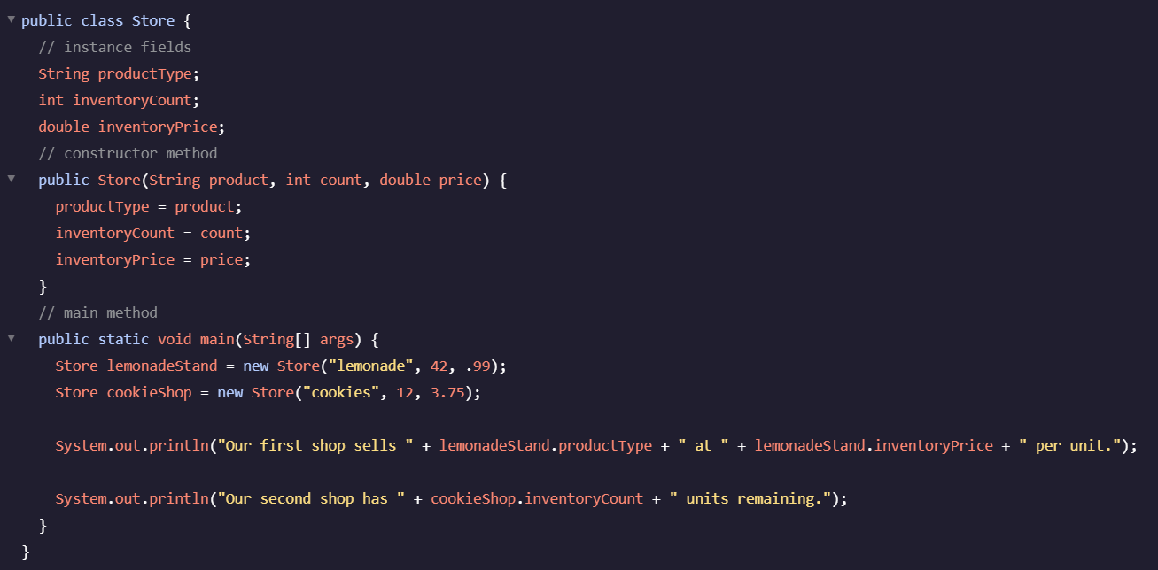
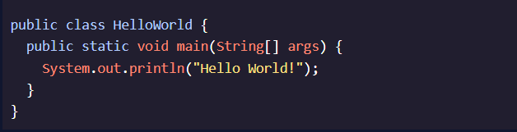
Ukážka OOP
Základná trieda pre každý program v Jave

Slide 4
Trieda/Class
Set inštrukcií, ktoré popisujú ako by sa inštancia(objekt založený v triede) mala správať a aké informácie by mala obsahovať.
Java má mnoho pred-definovaných funkcií ako napriíklad System, ktoré používame na zobrazenie textu v konzole.
Ako bolo uvedené, každý program začína v základnej triede, ktorá vo väčšine prípadov nesie názov súboru.

Slide 5
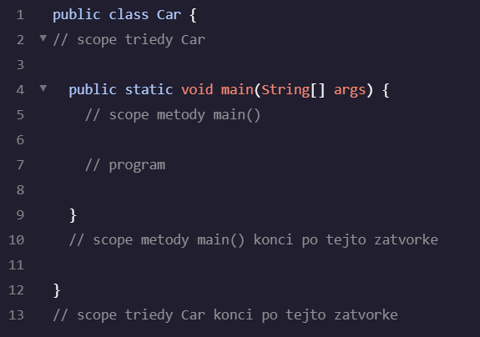
Syntax triedy

Slide 6
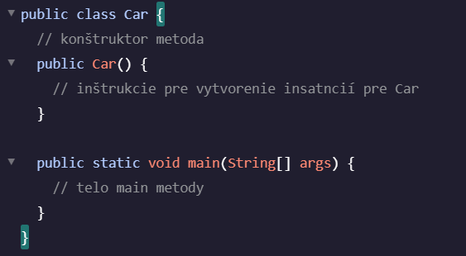
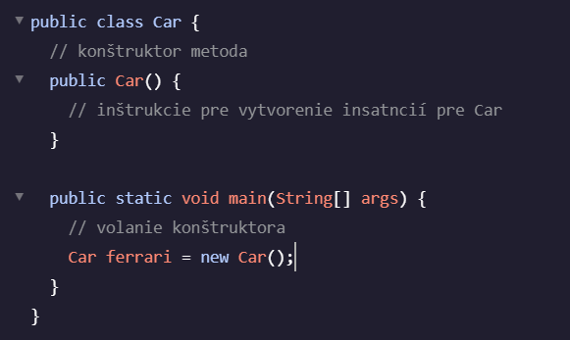
Konštruktory
Ak chceme vytvoriť objekt(inštanciu triedy) musíme deklarovať konštruktor metódu. Tá je definovaná v triede.
Poďme sa ukážku. Konštruktor nesie ten istý názov ako názov triedy:
Invoke konštruktora

Slide 7
Inštančné polia/premenné
Ak chceme do našej triedy pridať možnosť aby trieda Car(resp. objekt ktorý pomocou nej vznikne) mohla mať určité vlastnosti musíme pridať inštančné premenné.
Inštančné polia môžeme taktiež chápať aj ako podstatné a prídavné mená asociované s objektom.

Slide 8
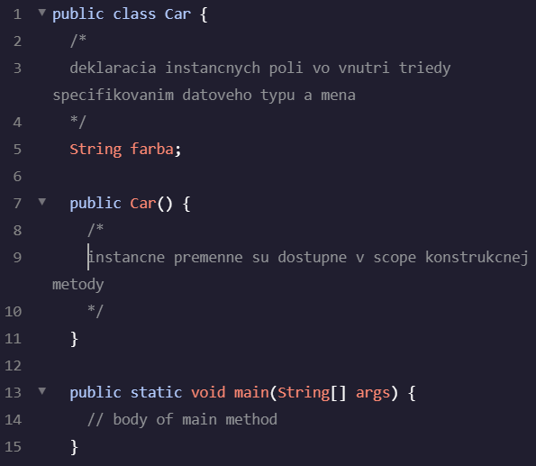
String farba sa nachádza v scope konštruktora Car, to znamená že ho môžeme vytvoriť ako parameter. Tento parameter môže niesť ten istý string “modrá”, “červená” a pod. Pri vytváraní inštancie si volíme čo do tejto premennej vložíme

Slide 9
Parametre konštruktora
Ak chceme vytvárať objekty, ktoré budú dynamické a individuálne využíva sa kombinácia konštruktora a inštančných premenných
Na základe tohto máme možnosť priradiť hodnotu inštančnej premennej aby sa rovnala parametru konštruktora. Takto môžeme jednoducho vytvárať nové, jedinečné inštancie

Slide 10
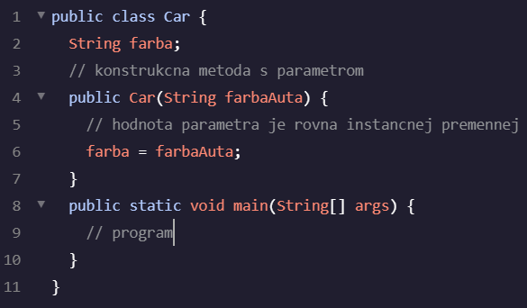
Keď sa hodnota Stringu dostane do triedy Car() je priradená do parametra farbaAuta. Potom vo vnútri konŠtruktora farbaAuta bude priradená do inštačnej premennej farba.

Slide 11
Vytváranie inštancie
Inštanciu vytvoríme priradením hodnoty z inštančnej premennej, ktorú sme predtým definovali v našej triede.
Takisto ak má konštruktor argument, posunie sa hodnota do parametra tejto metódy. Individuálna hodnota ktorá sa posúva do parametra konštruktora sa nazýva argument. Hneď ako sú odoslané, priradí sa k inštančnej premennej zvolená hodnota.

Slide 12
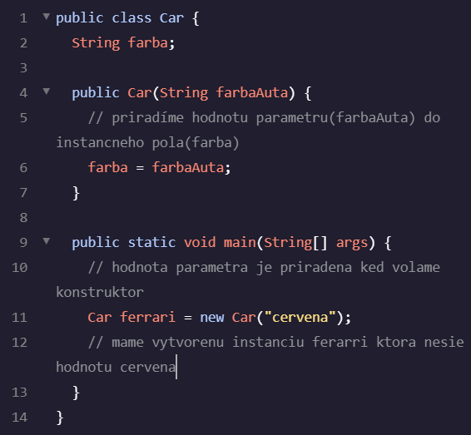
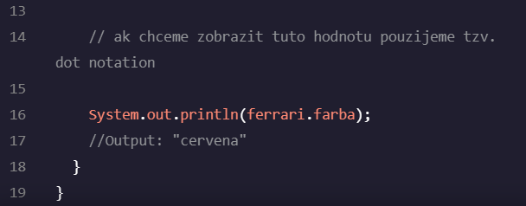
Dátovy typ argumentu inštancie sa musí zhodovat s dátovym typom inštančnej premennej a parametra. Argument “cervena” je posunutý do parametra farbaAuta a táto hodnota je ďalej posunutá do inštančnej premennej farba.
Objekt Ferrari drží hodnotu inštančneho poľa farba = “cervena”. Túto hodnotu sprístupnime príkazom Ferrari.color

Slide 13
Ďakujem za pozornosť

